Slide 1

Елфимов Борис
Томский государственный университет, физический факультет

Slide 2

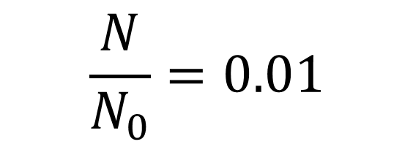
Задача 1. Al (плотность = 2,7 g/cm^3)
E = 20 keV | photo | compt | Rayl | total
μ, cm^2/g | 3,111535 | 0,14202 | 0,208365 | 3,4619
d, cm | 0,82223979 | 18,0145605 | 12,27859 | 0,73902
$$\frac{N}{N_{0}}=0.01$$

Slide 3
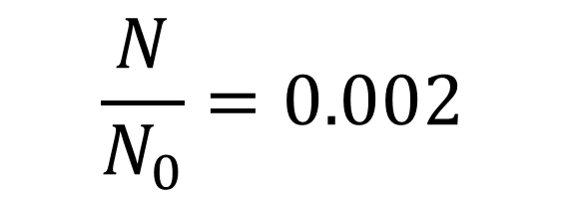
Задача 1. Pb (плотность = 11,35 g/cm^3)
Е = 20 keV | photo | compt | Rayl | total
μ, cm^2/g | 83,6525 | 0,0681296 | 2,27638 | 85,9970
d, cm | 0,030584 | 37,552369 | 1,123902 | 0,02975
$$\frac{N}{N_{0}}=0.002$$

Slide 4
Задача 2.
Дерево – AMS = 0.778
Xgboost – AMS = 1.590
Lightbm – AMS = 1.620
Catboost – AMS = 1.644

